Slide 1

复习词语，齐读
哥伦布 艰苦 浑身无力
路程 拖累 噙着眼泪
秘密 缺乏 蓬头垢面
又惊又喜 蔬菜 不治而愈
你能选择其中几个词语来说说课文主要讲了一个怎样的故事吗？

Slide 2
自学要求：
（1）自由朗读课文3-6自然段。
（2）在每一个自然段中，圈出反映哥伦布心情变化的词语。
十分沉重—噙着眼泪—越来越沉重—又惊又喜

Slide 3
自学要求:默读3-6自然段
（1）画一画:用横线画出表现哥伦布心情变化原因的句子；
（2）说一说:小组讨论哥伦布每一次心情变化的原因。

Slide 4
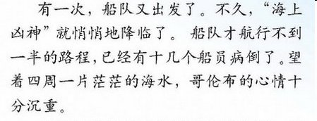

Slide 5

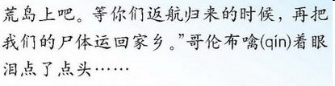
生死离别的时候，哥伦布会和重病的船员说些什么，做些什么？

Slide 6
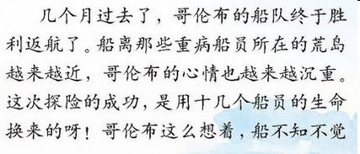


Slide 7
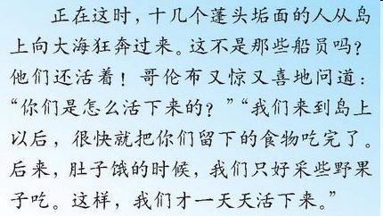
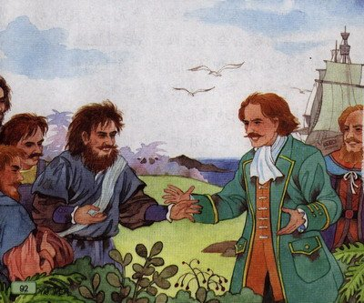

Slide 9
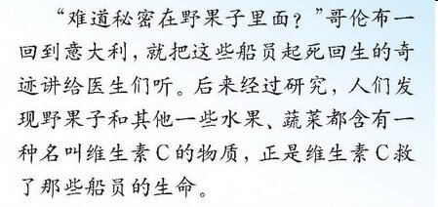
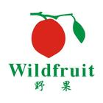

Slide 10
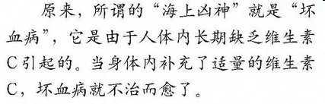

Slide 11


“难道秘密在野果子里面？”哥伦布一回到意大利，就把这些船员起死回生的奇迹讲给医生们听。后来经过研究，人们发现野果子和其他一些水果、蔬菜都含有一种名叫维生素C的物质，正是维生素C救了那些船员的生命。

Slide 12
原来，所谓的“海上凶神”就是“坏血病”，它是由于人体内长期缺乏维生素C引起的。当身体内补充了适量的维生素C，坏血病就不治而愈了。

Slide 13
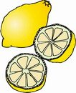
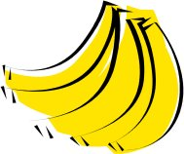
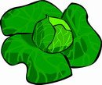
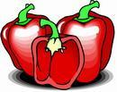
维生素C
作用：
促进“胶原”的形成。胶原乃是填充在细胞之间, 使其排列更为紧密,尤其血管细胞, 因胶原的填塞, 更能确保其严密性、 弹性而不易出血。
来源： 绿色蔬菜, 水果。

Slide 14
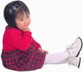
你知道吗？
很多发现都是偶然的，如果你不懂得思考，即使苹果在你头上砸上千次，也是没有任何作用的。

